Slide 1

Shared economy
共享经济汇报
刘欣豪2020112921
杨程2020112927
马忠龙2020112920
林俊屹2020112917

Slide 2
目 录
01
02
定义
过去
03
04
当下
未来

Slide 3
PART 01
定义
DEFINITION

Slide 4

定义
共享经济是指拥有闲置资源的机构或个人，将资源使用权有偿让渡给他人，让渡者获取回报，分享者通过分享他人的闲置资源创造价值。
在共享经济的中，闲置资源是第一要素，也是最关键的要素。它是资源拥有方和资源使用方实现资源共享的基础。共享经济概念下的闲置资源可以理解为：该资源原本为个人或组织自身使用，在没有处于使用状态或被占用的状态时，即为闲置资源。

Slide 5
PART 02
过去
PAST

Slide 6

共享概念早已有之。传统社会，朋友之间借书或共享一条信息、包括邻里之间互借东西，都是一种形式的共享。
共享经济这个术语最早由美国德克萨斯州立大学社会学教授马科斯·费尔逊（Marcus Felson）和伊利诺伊大学社会学教授琼·斯潘思（Joel.Spaeth）于1978年发表的论文中提出。

Slide 7
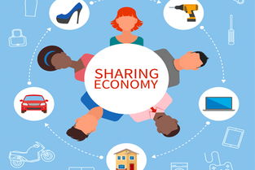
2010年前后，随着Uber、Airbnb等一系列实物共享平台的出现，共享开始从纯粹的无偿分享、信息分享，走向以获得一定报酬为主要目的，基于陌生人且存在物品使用权暂时转移的“共享经济”。
“2016年世界分享经济高峰论坛”是将于2016年11月8-10日在澳门召开的世界自由贸易大会暨博览会的主要论坛之一, 本届高峰论坛的主题是:万亿美元的分享经济投资机会。是全球分享经济投资领域高级别论坛,是国际分享经济投资、运营、合作、人才交流合作平台

Slide 8
PART 03
当下
PRESENT

Slide 9
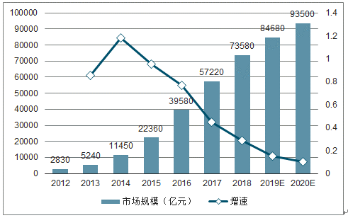
2012-2020年中国互联网共享经济市场规模及增速预测

Slide 10
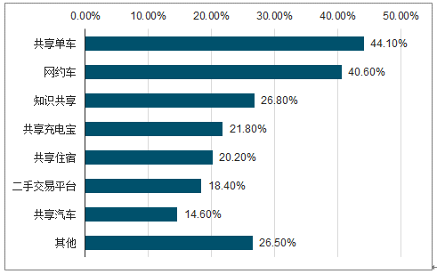
2019年中国网民使用共享经济产品情况

Slide 11
PART 04
未来
FUTURE

Slide 12
共享经济将成为社会服务行业内最重要的一股力量。在住宿、交通，教育服务以及生活服务及旅游领域，优秀的共享经济公司不断涌现：从宠物寄养共享、车位共享到专家共享、社区服务共享及导游共享，甚至移动互联强需求的WiFi共享。新模式层出不穷，在供给端整合线下资源，在需求端不断为用户提供更优质体验。

Slide 13
共享经济将激活金融业。“钱”的共享可以促进社会财富流动,提高社会财富的循环效率，扩大人们消费需求，满足更多人的利益。

Slide 14

谢谢！

